Slide 2

Gợi ý tin tức trên tập dữ liệu MIND
Học phần: | Hệ gợi ý
Sinh viên: | Nguyễn Xuân Cường 20190040
 | Đỗ Minh Hiệp 20190048
 | Chu Đình Đức 20194021
Giảng viên hướng dẫn: | ThS. Ngô Văn Linh

Slide 3
Nội dung
NRMS
Fastformer + PLM-NR
Kết quả

Slide 4
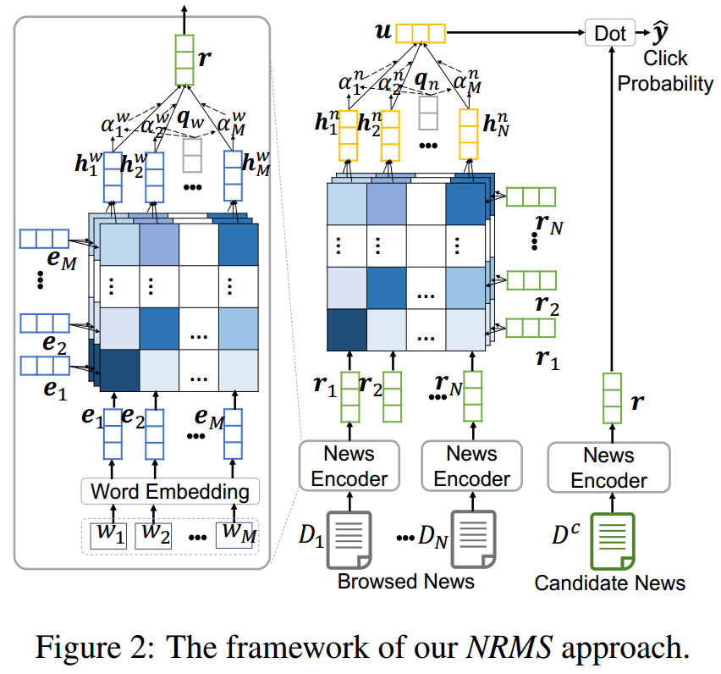
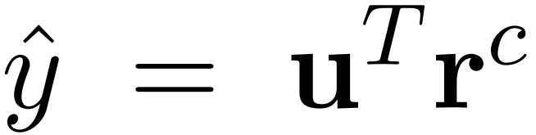
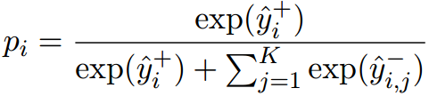

NRMS
News Encoder
User Encoder
Click Predictor
Negative Log-Likelihood
https://aclanthology.org/D19-1671.pdf

Slide 5
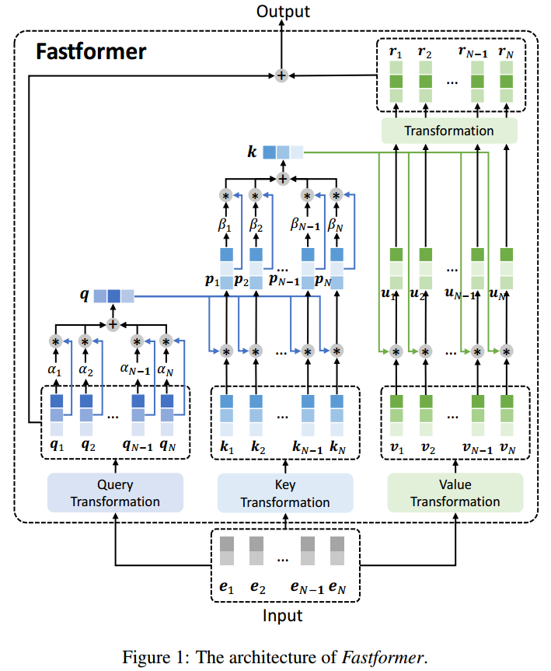
2. Fastformer + PLM-NR
Element-wise product (*)
Độ phức tạp tuyến tính
https://arxiv.org/pdf/2108.09084.pdf

Slide 6
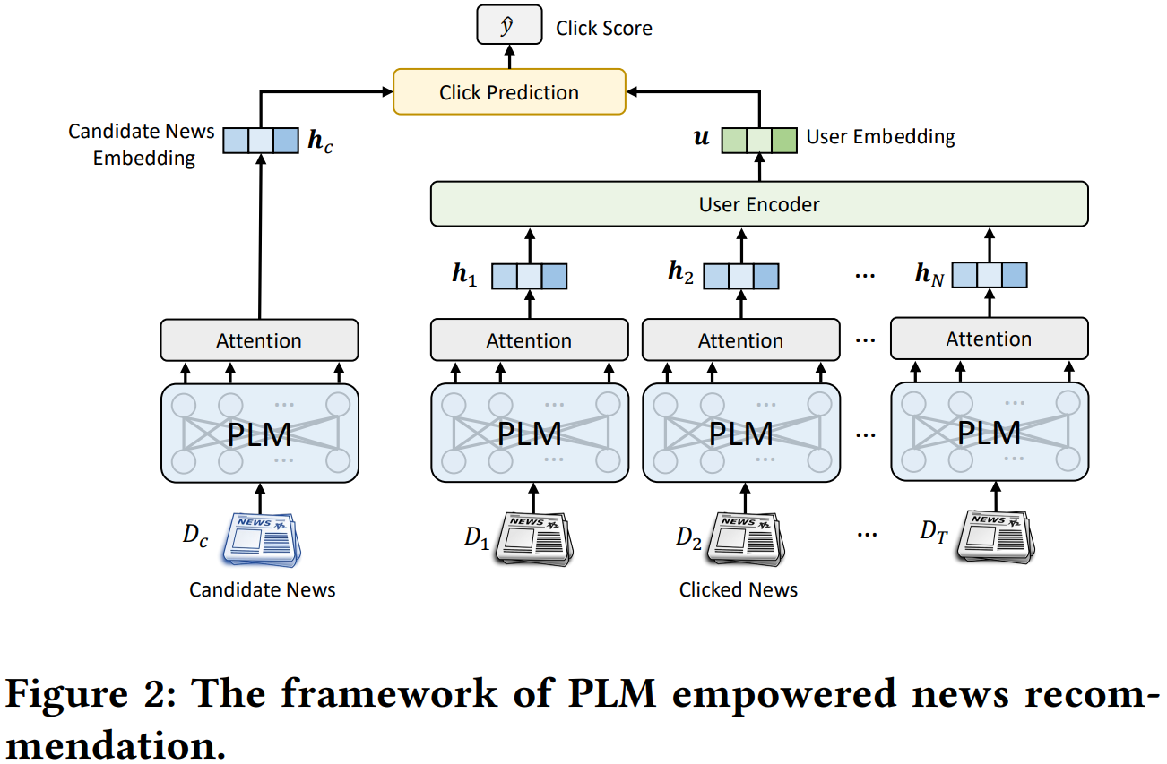
2. Fastformer + PLM-NR
PLM: UniLM
Attention: Fastformer
https://arxiv.org/pdf/2104.07413.pdf

Slide 7
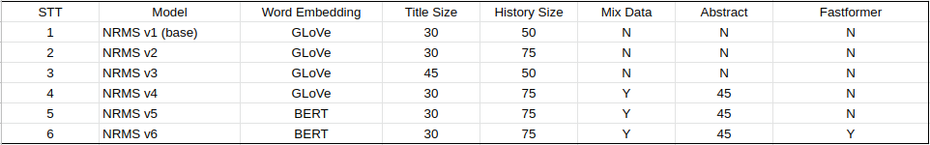
3. Kết quả
Thiết lập mô hình NRMS:
Tham số chung:

Slide 8
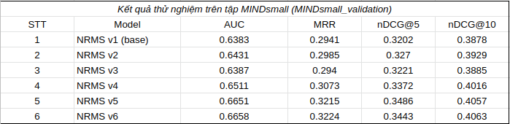
3. Kết quả
Kết quả mô hình:

Slide 9
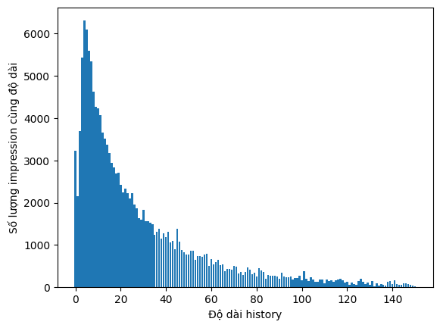
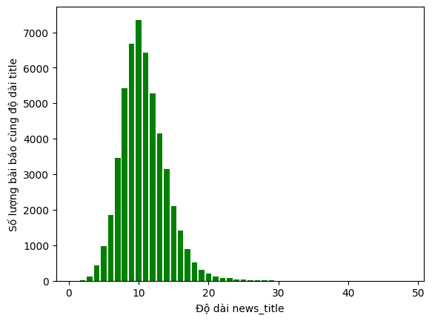
Biểu đồ

Slide 10

3. Kết quả
Kết quả submission:

Slide 11
Hướng phát triển
Dùng UniLM thay cho BERT

Slide 12
THANK YOU !

